Slide 1
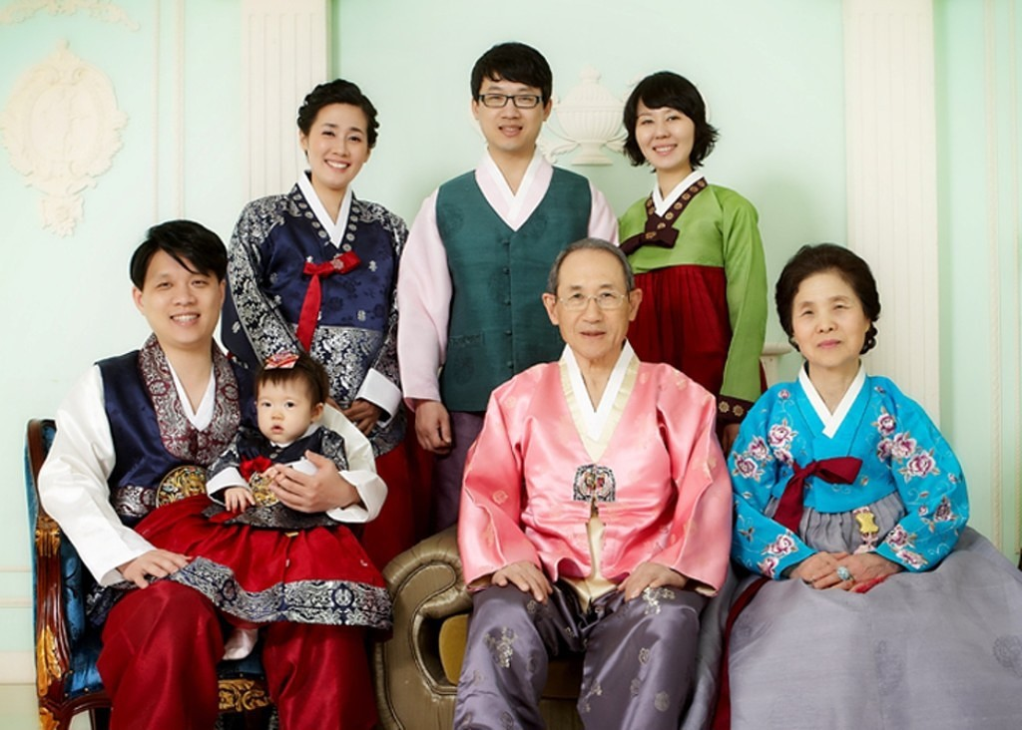

Slide 2
Тема: «Семья»
Цель занятия:
познакомиться с названиями членов семьи на корейском языке.

Slide 3
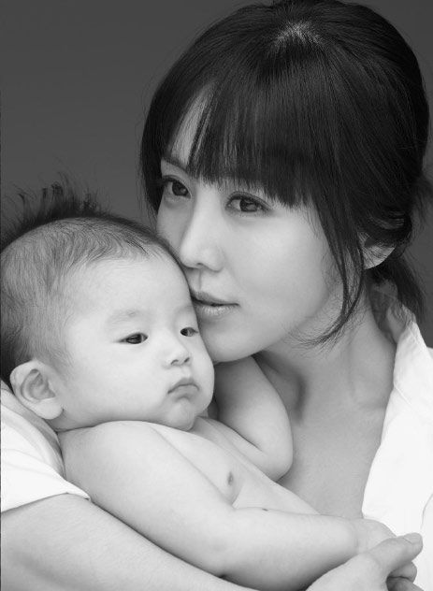
Тема: «Семья» -Мама
어머니 [о-мо-ни] – мать
어-о
머-мо
니-ни

Slide 4
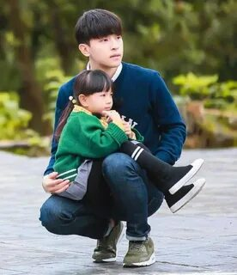
«Семья» - Отец
아버지 [а-бо-джи]– отец
아-а
버- бо
지- джи

Slide 5
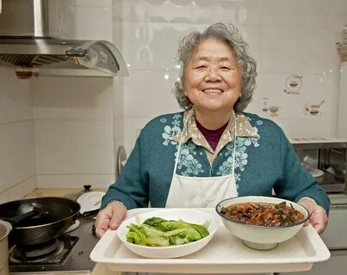
«Семья» - Бабушка
할머니 [халь-мо-ни] бабушка
할-халь
머-мо
니-ни

Slide 6
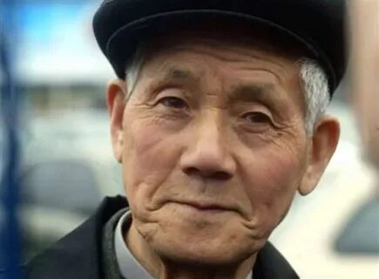
«Семья» - Дедушка
할아버지 [хар-а-бо-джи] – дедушка
할-хар
아-а
버-бо
지 -джи

Slide 7
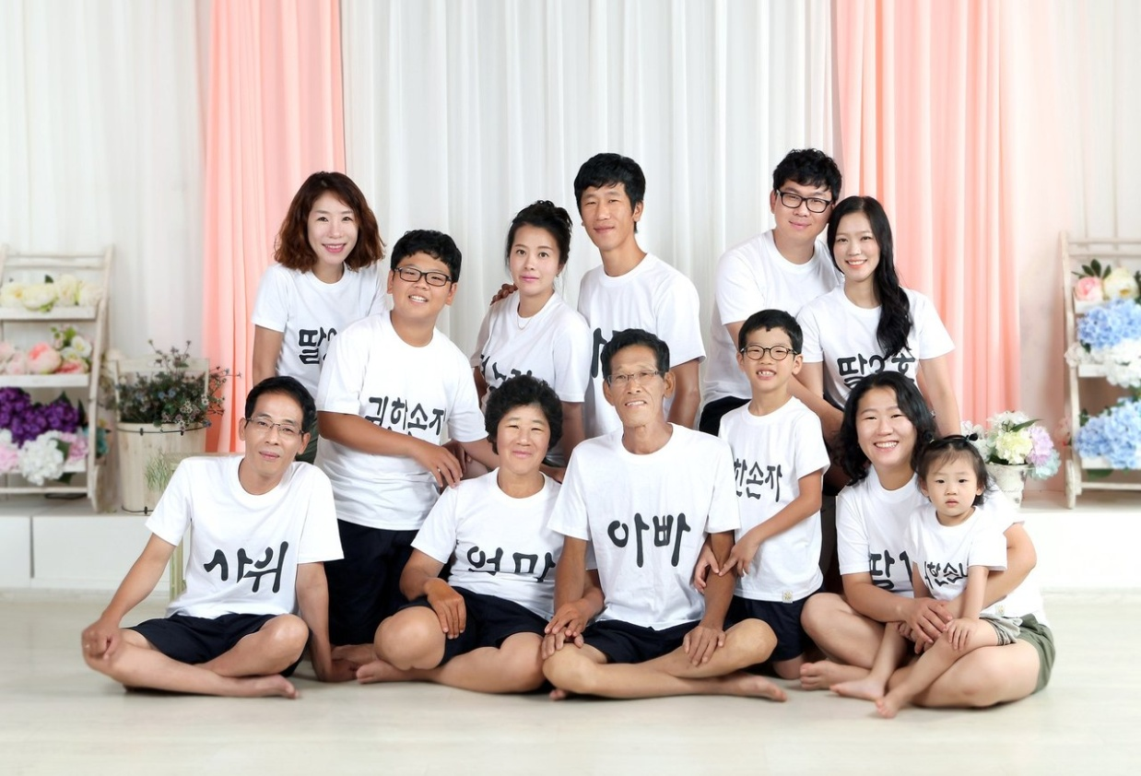
«Семья»
가족 [каджок] – семья
가-ка
족-джок

Slide 8
«Моя семья»
가족 [каджок]
어머니 [омони]
아버지 [абоджи]
할머니 [хальмони]
할아버지 [харабоджи]

Slide 9
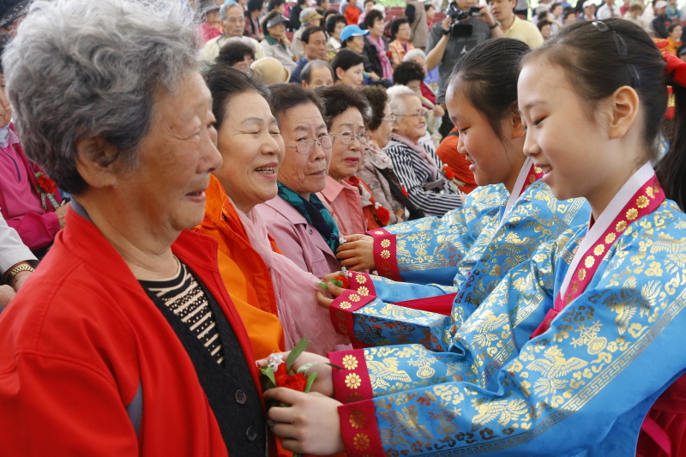
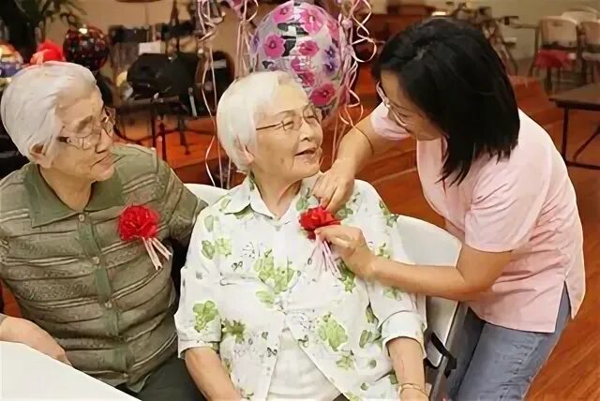
어버이 날 (обои наль)-
День родителей
С 1973 года 8 мая празднуется День родителей.
Символ праздника-гвоздика, традиционно красного цвета, который означает любовь.

Slide 10
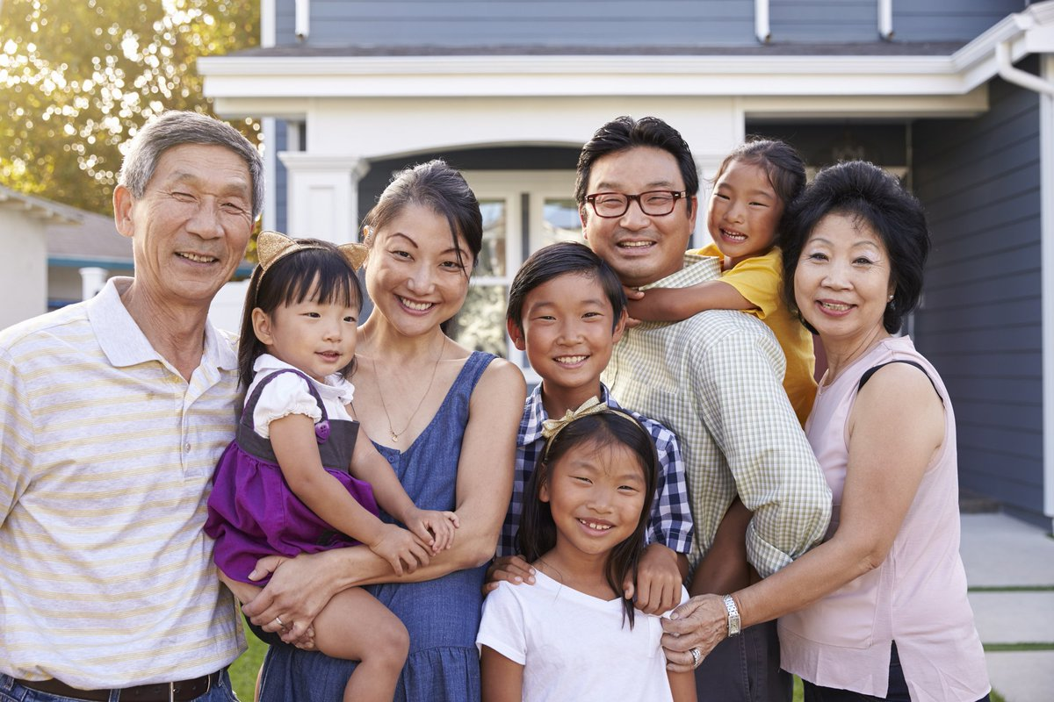
Фото семьи

Slide 11
Практическая работа
어머니
아버지

Slide 12
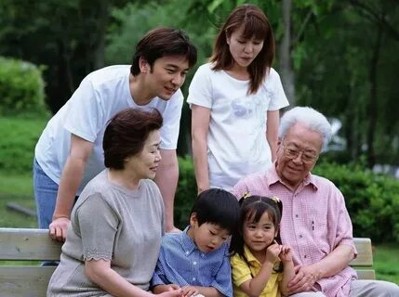
Цель занятия:
познакомиться с названиями членов семьи на корейском языке.

Slide 13
Лестница успеха
Лестница успеха
Смогу
научить
другого
сделал и
понял
увидел и
запомнил
услышал и
не понял
услышал и забыл

Slide 14
«Дети»
딸 [тталь] дочь
아들 [адыль] сын

